Slide 1

Анализ А/В теста рекламной акции компании SkyCrossroads
Автор Домашенко Ж.

Slide 2
Описание эксперимента
Классическая акция подразумевает получение дополнительные 1000 баллов лояльности за покупку от 100 рублей. Было решено запустить АБ Тест, в котором в тестовой группе предлагается в два раза больше баллов лояльности за покупку от 100 рублей.
Эксперимент был проведен в нескольких торговых точках.

Slide 3
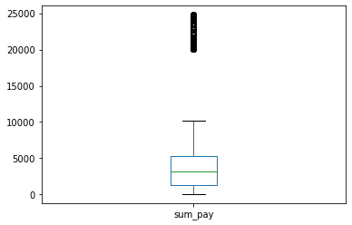
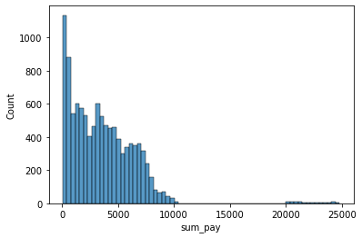
Оценка сырых данных
Визуализация данных полученных в процессе теста показала, что в данных присутствуют выбросы, также не все данные заполнены корректно. Просьба к маркетологам лучше собирать информацию. В некоторых случаях отсутствовала информация о потраченной сумме, в других о точке где совершена покупка или о сроке регистрации пользователя.

Slide 4
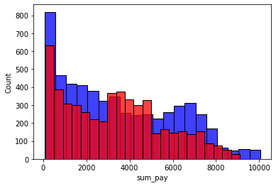
Результаты анализа выборки в целом
Анализ выборки в целом показал, что разница между контрольной и тестовой группой статистически значима. Средняя сумма покупки в тестовой группе – 3505,61; тогда как в контрольной – 3316,09

Slide 5
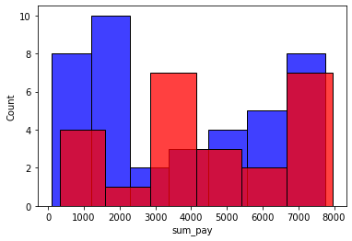
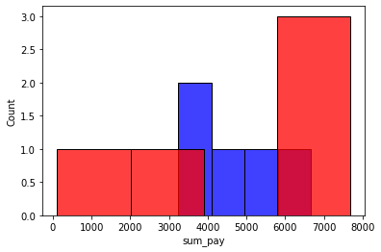
Анализ по торговым точкам
При анализе по торговым точкам было отмечено что для торговой точки 1199 полностью отсутствовали данные контрольной группы
По остальным торговым точкам результаты оказались неоднородны.
Для торговых точек 1186 и 1188 Данных недостаточно, чтобы сделать корректные выводы
1186
1188

Slide 6
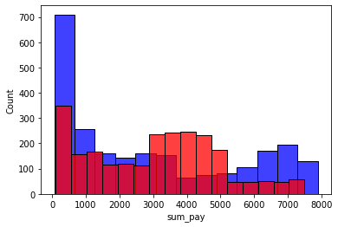
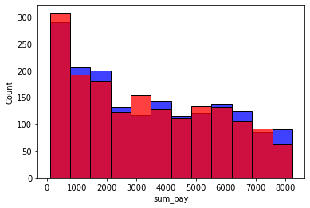
Для точек 1178 и 1179 разница в средней покупке для двух групп не значима
При этом для точки 1178 распределения контрольной и тестовой групп разные
А для точки 1179 равны.

Slide 7
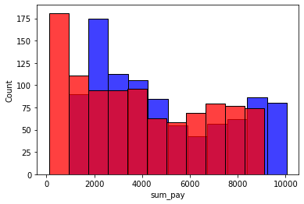
Точка 1182 показывает действительно значимую разницу для контрольной и тестовой групп

Slide 8
Необходимо отметить, что была выявлена зависимость суммы покупки от срока регистрации покупателя (чем дольше, тем выше сумма). Следует учесть это при формировании тестируемых групп при планировании повторного А/В теста, который я бы рекомендовала.

